Slide 1
Kremationer
Prognose 2023-2045
KrematorieKonsulenten

Slide 2
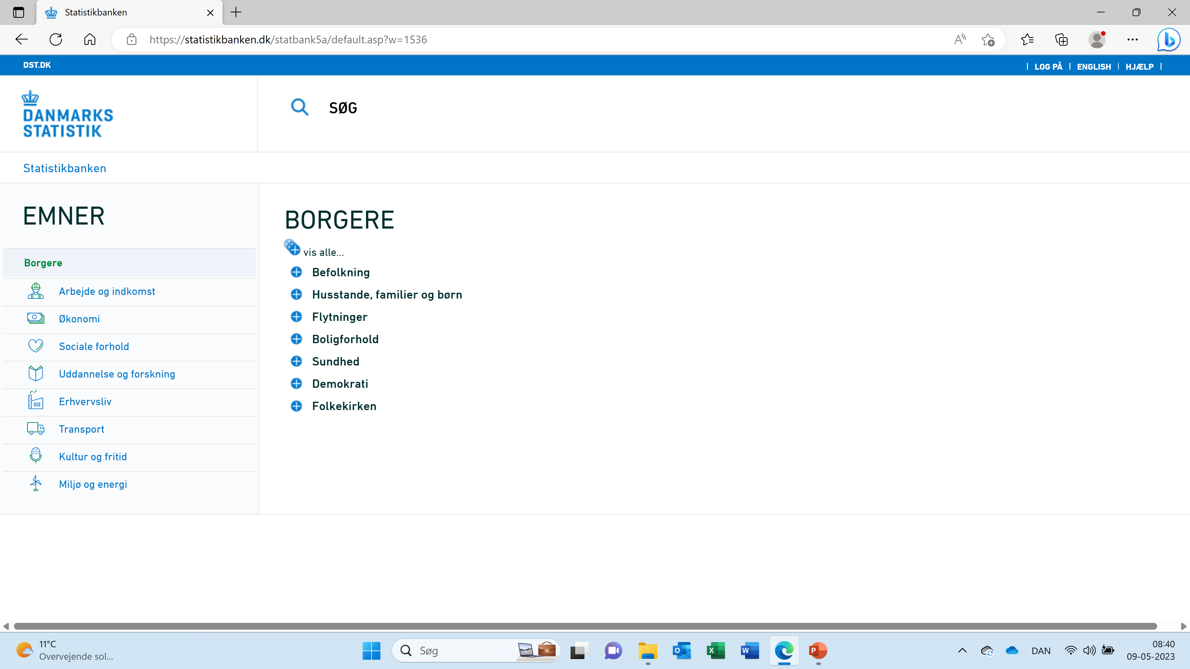
KrematorieKonsulenten

Slide 3
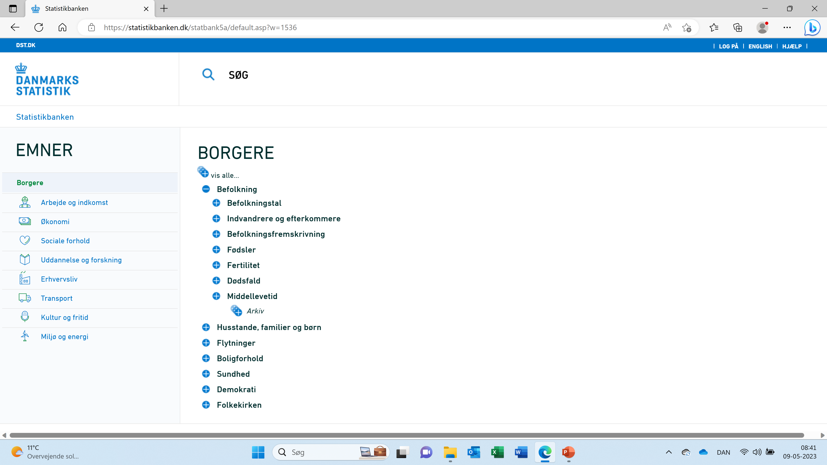
KrematorieKonsulenten

Slide 4
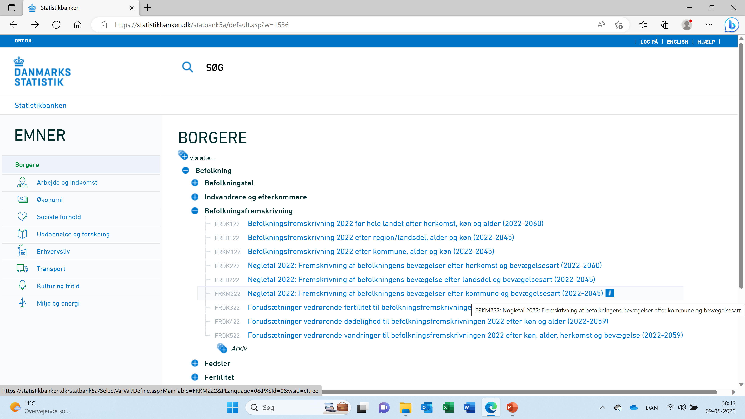
KrematorieKonsulenten

Slide 5
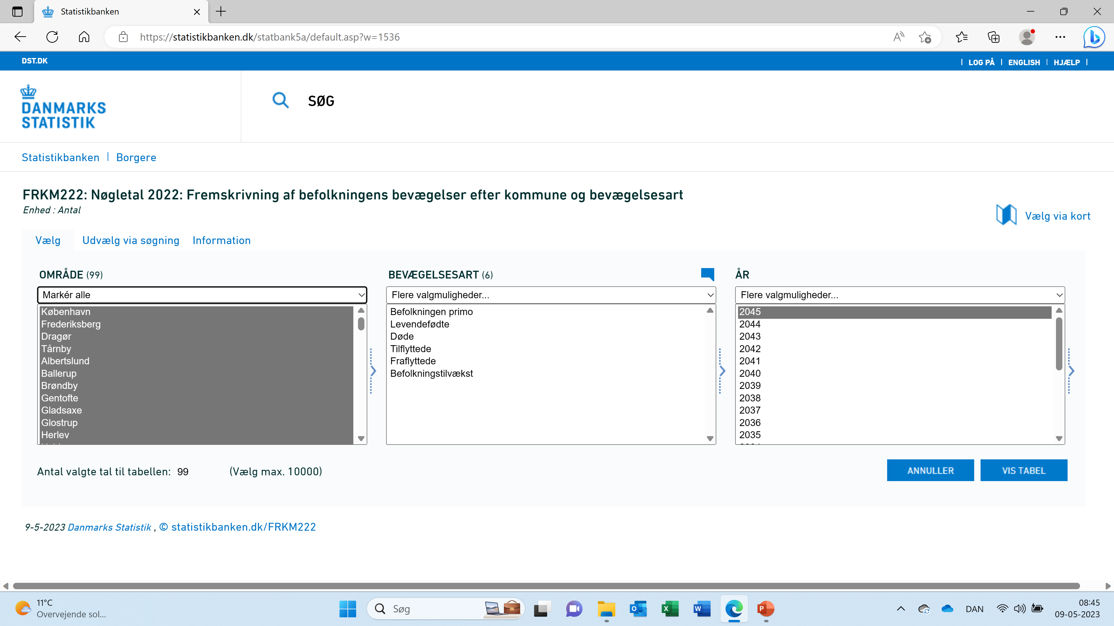
KrematorieKonsulenten

Slide 6
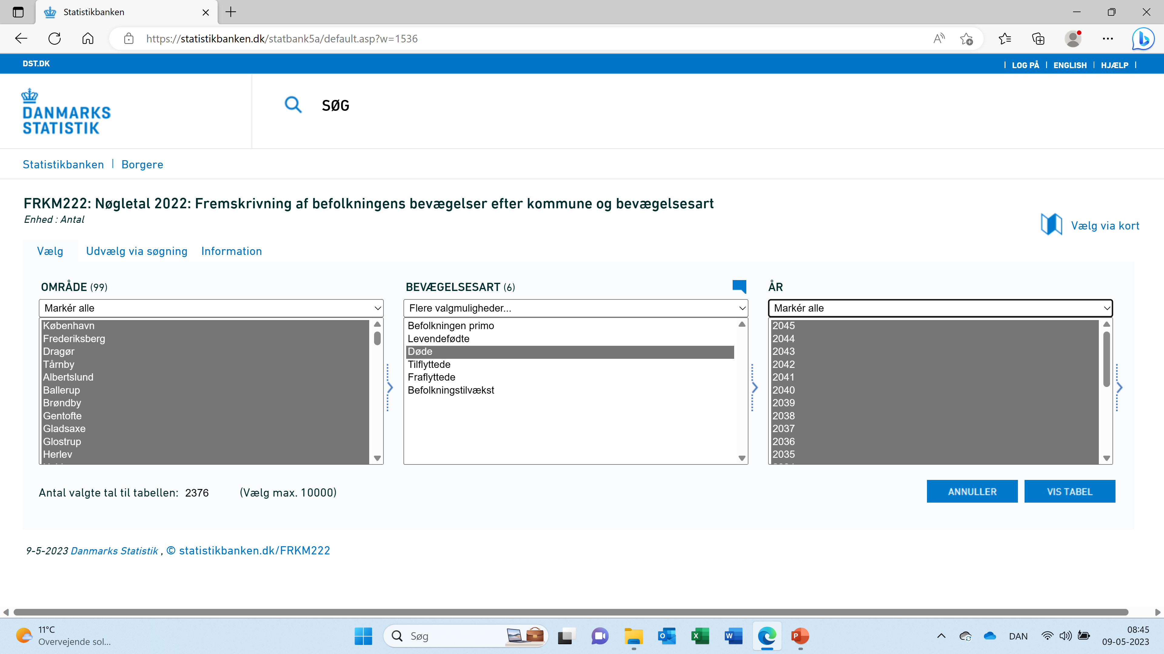
KrematorieKonsulenten

Slide 7
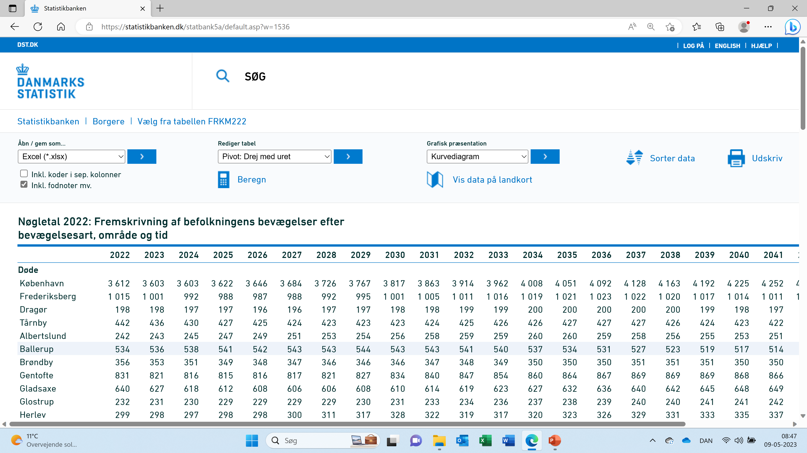
KrematorieKonsulenten

Slide 8
Dødsfald 2023-2045
KrematorieKonsulenten

Slide 9
Kremationer 2023-2045
Uændret kremerings-% = 85.7%
KrematorieKonsulenten
Notes:
9

Slide 10
OPLANDE
Fordelt på de enkelte krematorier
KrematorieKonsulenten

Slide 11
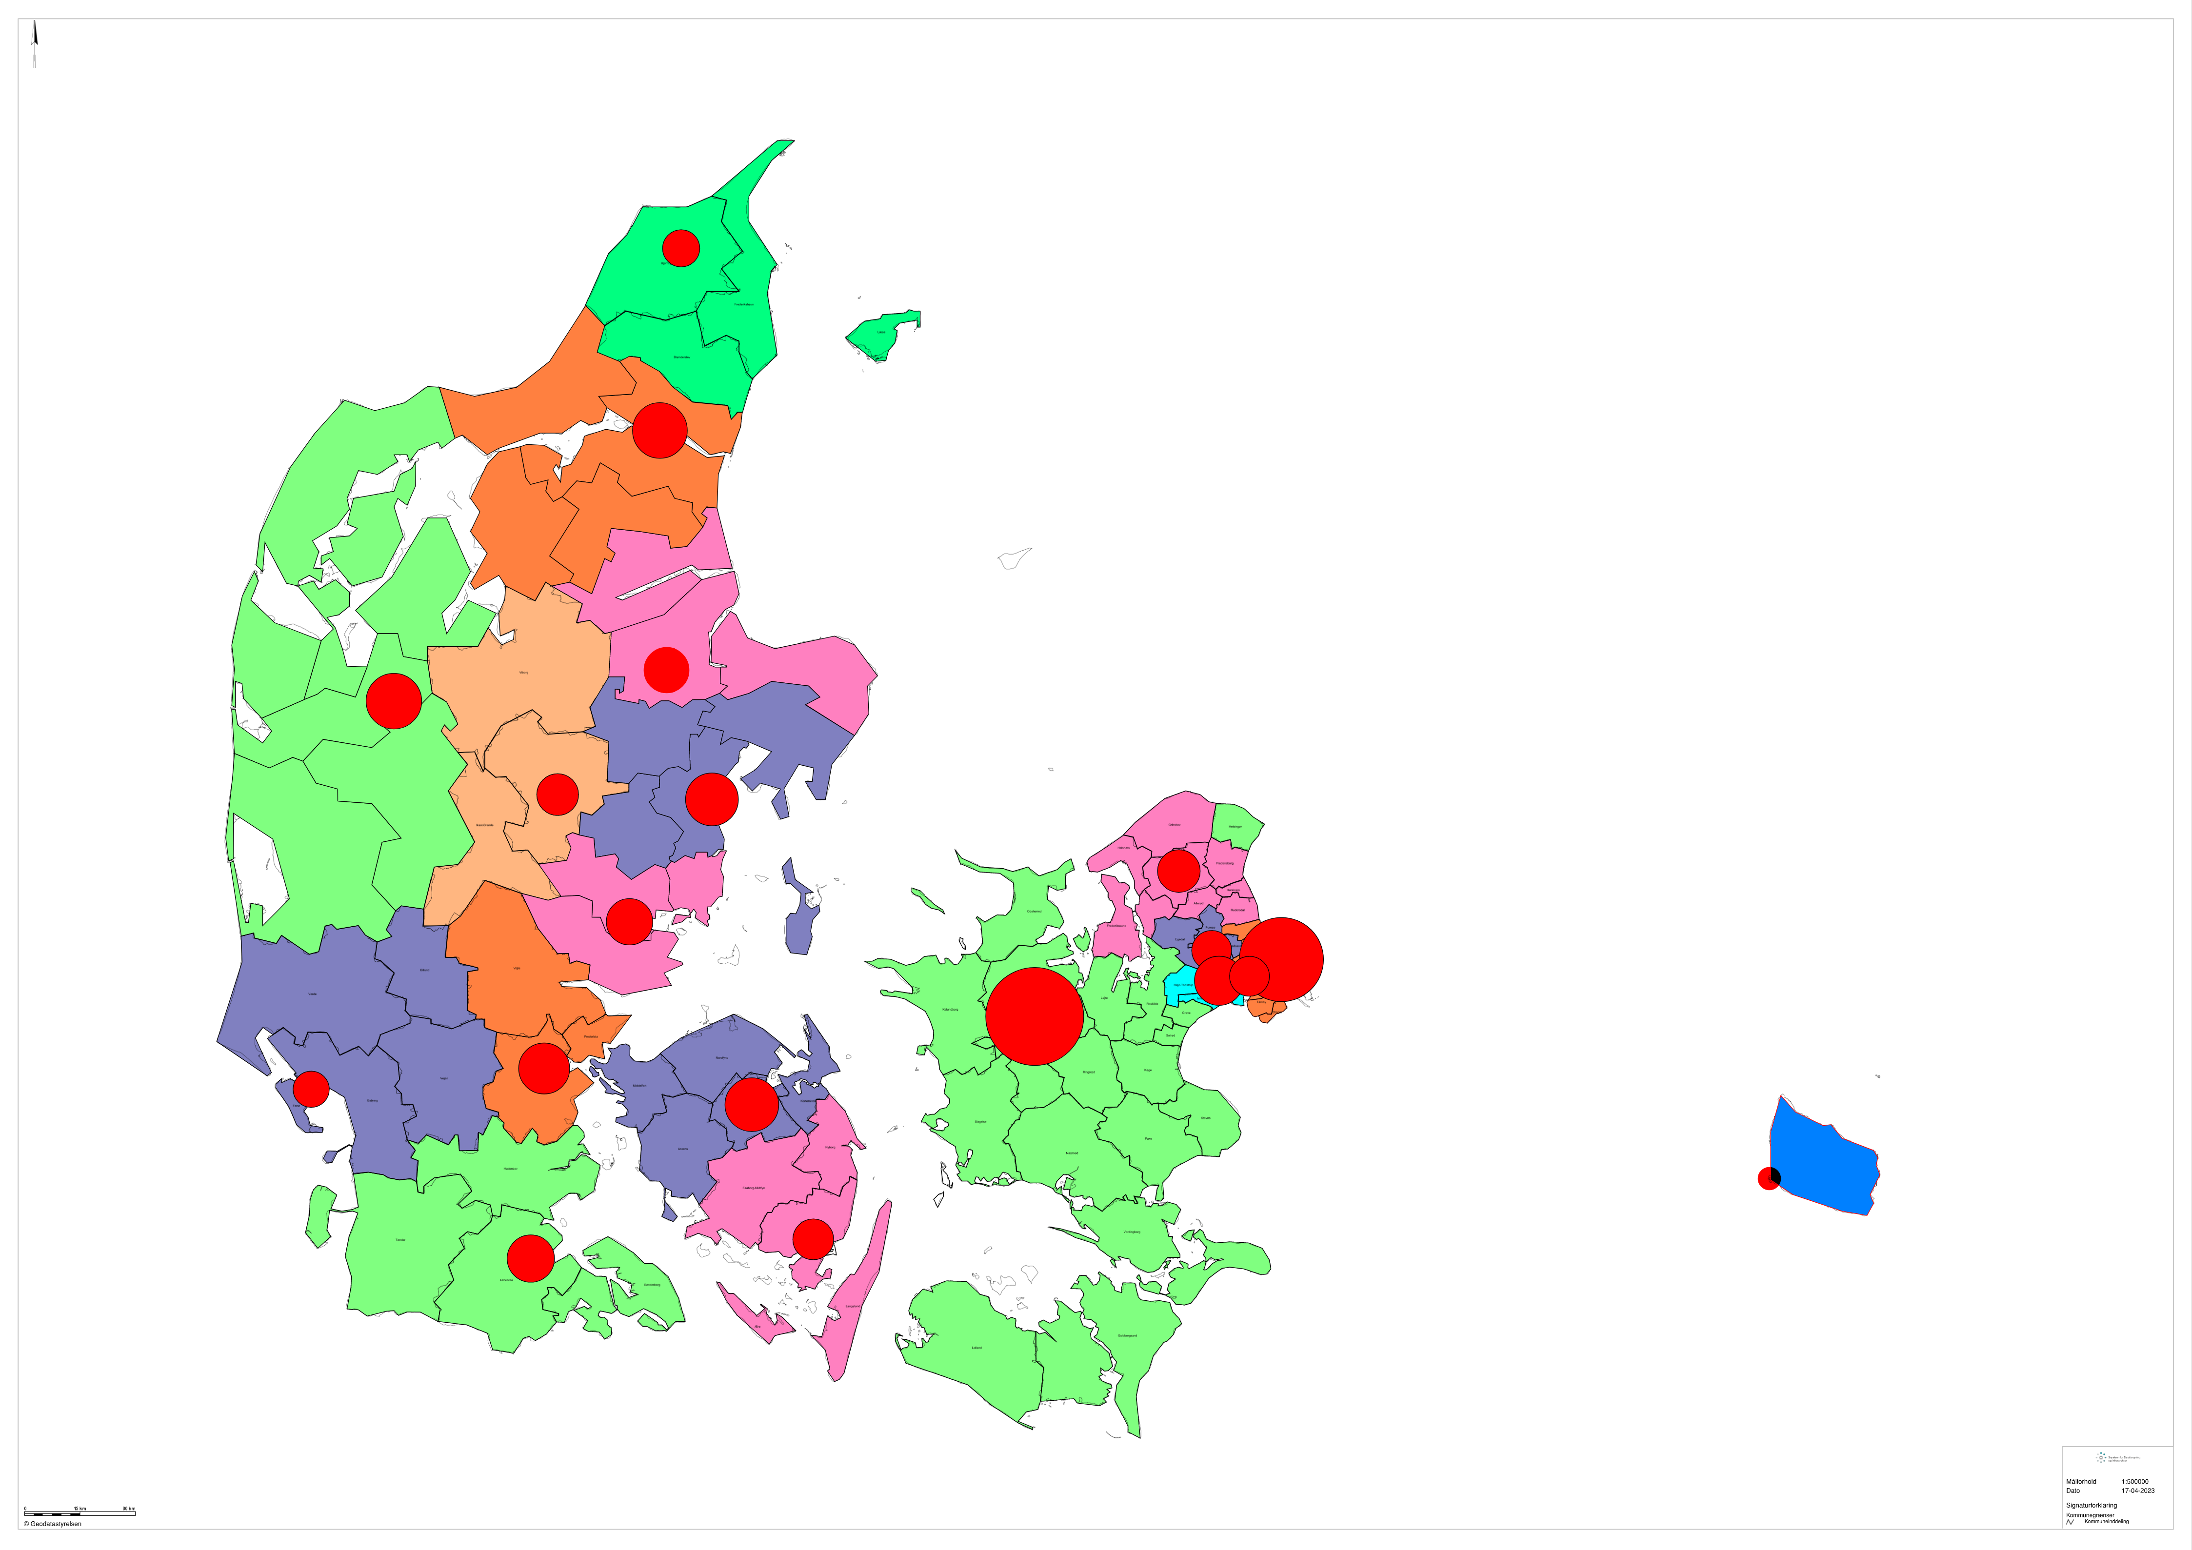
KREMATORIER 2023
Oplande fordelt på kommuner
KrematorieKonsulenten
Notes:
11

Slide 12
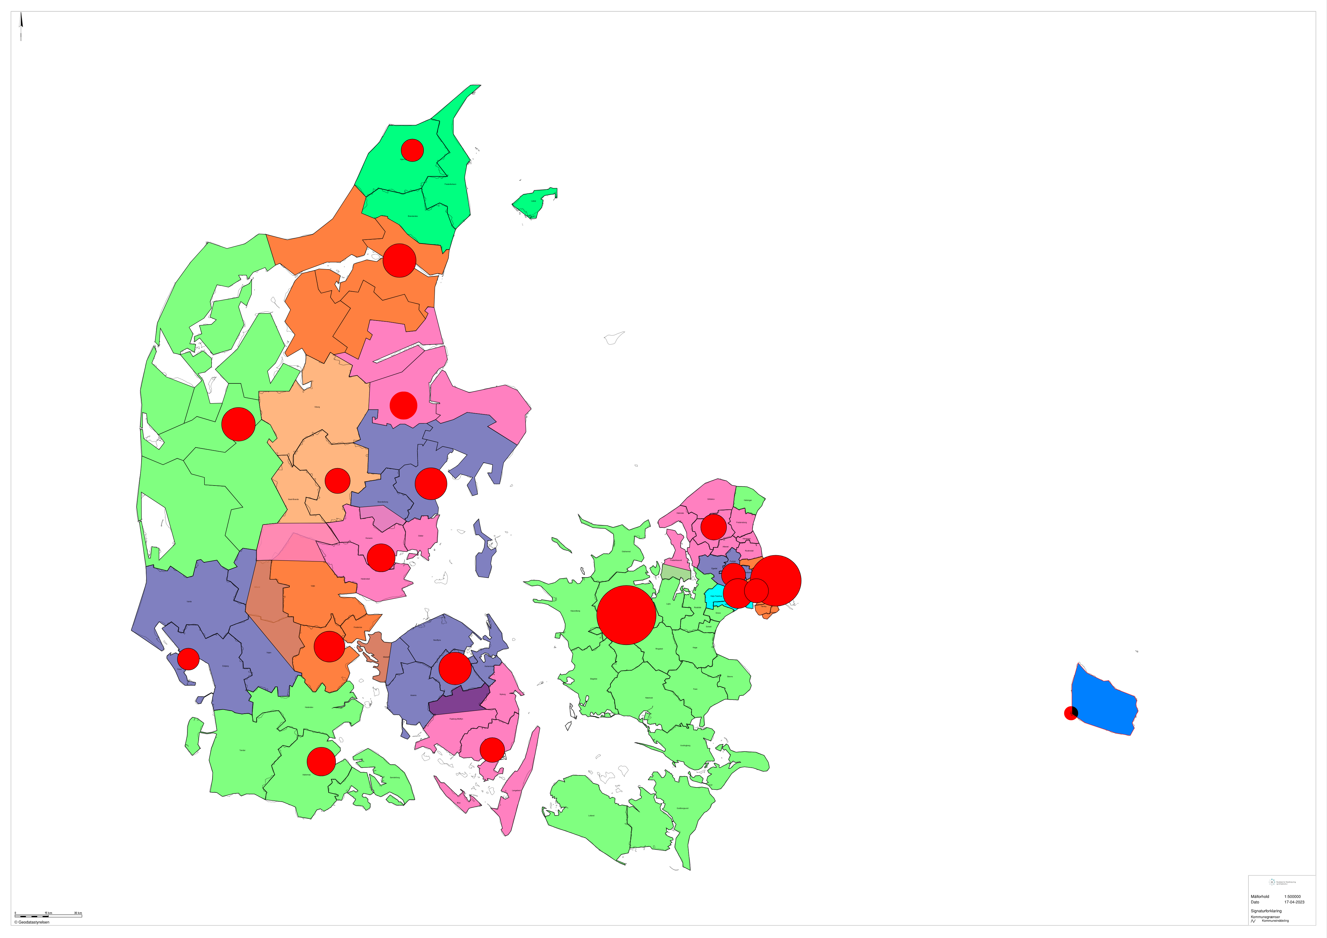
KREMATORIER 2023
Oplande fordelt på kremationer
KrematorieKonsulenten

Slide 13
Odense krematorium, Oplande
Krematorium | Oplandskommuner | Bidrag
Odense
 | Assens | 100 | %
 | Faaborg-Midtfyn | 30 | %
 | Kerteminde | 100 | %
 | Middelfart | 30 | %
 | Nordfyns | 100 | %
 | Odense | 100 | %
KrematorieKonsulenten

Slide 14
Odense, Kremerings %
Odense krematorium
Opland | Døde 2021 Kommune | Døde 2021 Kommune | Bidrag % | Døde Opland
Assens | 503 | 503 | 100 | 503
Faaborg-Midtfyn | 591 | 591 | 30 | 177
Kerteminde | 263 | 263 | 100 | 263
Middelfart | 451 | 451 | 30 | 135
Nordfyns | 317 | 317 | 100 | 317
Odense | 1856 | 1856 | 100 | 1856
I alt Odense |  |  |  | 3252
Kremationer i 2021 |  |  |  | 2748
Kremerings % |  |  |  | 84,5
KrematorieKonsulenten

Slide 15
Odense krematorium
Kremationer 2023-2045
 | 2023 | 2024 | ……. | 2043 | 2044 | 2045
Assens | 398 | 401 | ……. | 456 | 455 | 455
Faaborg-Midtfyn | 159 | 159 | ……. | 174 | 174 | 174
Kerteminde | 257 | 259 | ……. | 301 | 302 | 303
Middelfart | 112 | 114 | ……. | 147 | 147 | 148
Nordfyns | 284 | 286 | ……. | 346 | 347 | 348
Odense | 1492 | 1497 | ……. | 1650 | 1651 | 1653
I alt Odense | 2702 | 2717 | ……. | 3072 | 3076 | 3081
KrematorieKonsulenten

Slide 16
Odense krematorium
Kremationer 2023-2045
KrematorieKonsulenten

Slide 17
Kremationer i alt, 2023-2034
 | 2023 | 2024 | 2025 | 2026 | 2027 | 2028 | 2029 | 2030 | 2031 | 2032 | 2033 | 2034
Ballerup | 1537 | 1550 | 1566 | 1580 | 1596 | 1619 | 1638 | 1659 | 1662 | 1666 | 1672 | 1677
Esbjerg | 1220 | 1227 | 1236 | 1247 | 1259 | 1272 | 1287 | 1301 | 1315 | 1330 | 1342 | 1353
Frederiksberg | 1669 | 1655 | 1649 | 1647 | 1649 | 1656 | 1661 | 1671 | 1678 | 1688 | 1697 | 1702
Glostrup | 2186 | 2188 | 2193 | 2203 | 2213 | 2226 | 2242 | 2258 | 2276 | 2292 | 2307 | 2320
Hillerød | 1740 | 1768 | 1802 | 1839 | 1876 | 1917 | 1955 | 1994 | 2029 | 2066 | 2096 | 2122
Hjørring | 1362 | 1366 | 1373 | 1381 | 1393 | 1404 | 1417 | 1430 | 1444 | 1455 | 1466 | 1477
Holstebro | 2825 | 2839 | 2862 | 2889 | 2914 | 2947 | 2979 | 3011 | 3043 | 3073 | 3104 | 3131
Horsens | 2059 | 2079 | 2103 | 2130 | 2160 | 2193 | 2228 | 2263 | 2302 | 2338 | 2374 | 2406
Kolding | 2590 | 2610 | 2639 | 2671 | 2705 | 2745 | 2780 | 2815 | 2860 | 2894 | 2930 | 2960
København | 6928 | 6896 | 6901 | 6918 | 6956 | 7007 | 7064 | 7131 | 7196 | 7270 | 7338 | 7402
Odense | 2702 | 2717 | 2736 | 2760 | 2783 | 2811 | 2838 | 2867 | 2897 | 2925 | 2951 | 2974
Randers | 1908 | 1925 | 1944 | 1967 | 1990 | 2015 | 2043 | 2070 | 2098 | 2125 | 2150 | 2175
Ringsted | 8913 | 8985 | 9085 | 9187 | 9299 | 9418 | 9533 | 9650 | 9762 | 9867 | 9963 | 10048
Rønne | 503 | 505 | 508 | 511 | 513 | 518 | 522 | 527 | 531 | 536 | 541 | 543
Silkeborg | 1702 | 1713 | 1732 | 1749 | 1780 | 1801 | 1825 | 1853 | 1878 | 1906 | 1932 | 1956
Svendborg | 1617 | 1620 | 1628 | 1638 | 1652 | 1667 | 1683 | 1699 | 1715 | 1732 | 1750 | 1764
Aabenraa | 2181 | 2192 | 2206 | 2223 | 2239 | 2260 | 2281 | 2300 | 2319 | 2338 | 2353 | 2365
Aalborg | 2907 | 2926 | 2948 | 2973 | 3001 | 3031 | 3063 | 3098 | 3128 | 3163 | 3192 | 3218
Aarhus | 2738 | 2758 | 2786 | 2817 | 2850 | 2888 | 2929 | 2971 | 3013 | 3056 | 3098 | 3136
I alt | 49288 | 49518 | 49897 | 50332 | 50830 | 51395 | 51964 | 52567 | 53149 | 53721 | 54254 | 54730
KrematorieKonsulenten

Slide 18
Kremationer i alt, 2034-2045
 | 2035 | 2036 | 2037 | 2038 | 2039 | 2040 | 2041 | 2042 | 2043 | 2044 | 2045
Ballerup | 1680 | 1683 | 1684 | 1683 | 1680 | 1679 | 1677 | 1676 | 1676 | 1677 | 1679
Esbjerg | 1363 | 1373 | 1382 | 1387 | 1392 | 1397 | 1401 | 1402 | 1404 | 1406 | 1406
Frederiksberg | 1706 | 1710 | 1710 | 1707 | 1704 | 1700 | 1696 | 1693 | 1689 | 1688 | 1688
Glostrup | 2330 | 2336 | 2341 | 2342 | 2343 | 2342 | 2340 | 2336 | 2337 | 2336 | 2338
Hillerød | 2145 | 2167 | 2184 | 2198 | 2207 | 2217 | 2223 | 2228 | 2234 | 2239 | 2245
Hjørring | 1485 | 1491 | 1497 | 1501 | 1502 | 1503 | 1502 | 1498 | 1496 | 1493 | 1491
Holstebro | 3157 | 3180 | 3198 | 3212 | 3226 | 3236 | 3244 | 3248 | 3250 | 3252 | 3250
Horsens | 2436 | 2465 | 2491 | 2515 | 2535 | 2553 | 2572 | 2585 | 2598 | 2610 | 2622
Kolding | 2974 | 3002 | 3038 | 3055 | 3056 | 3075 | 3082 | 3095 | 3114 | 3119 | 3124
København | 7460 | 7513 | 7557 | 7594 | 7622 | 7653 | 7677 | 7697 | 7724 | 7748 | 7778
Odense | 3000 | 3018 | 3030 | 3044 | 3053 | 3060 | 3064 | 3069 | 3072 | 3076 | 3081
Randers | 2196 | 2216 | 2232 | 2247 | 2259 | 2270 | 2279 | 2284 | 2290 | 2294 | 2300
Ringsted | 10116 | 10172 | 10223 | 10248 | 10267 | 10284 | 10289 | 10289 | 10291 | 10293 | 10303
Rønne | 546 | 549 | 550 | 552 | 551 | 551 | 550 | 549 | 548 | 546 | 544
Silkeborg | 1979 | 2001 | 2021 | 2037 | 2052 | 2064 | 2078 | 2088 | 2095 | 2103 | 2114
Svendborg | 1779 | 1793 | 1803 | 1814 | 1820 | 1824 | 1830 | 1832 | 1833 | 1835 | 1836
Aabenraa | 2377 | 2386 | 2396 | 2401 | 2406 | 2410 | 2413 | 2412 | 2415 | 2415 | 2415
Aalborg | 3244 | 3266 | 3285 | 3302 | 3314 | 3324 | 3332 | 3336 | 3340 | 3344 | 3350
Aarhus | 3171 | 3204 | 3232 | 3259 | 3281 | 3300 | 3320 | 3333 | 3344 | 3354 | 3362
I alt | 55146 | 55524 | 55855 | 56100 | 56271 | 56443 | 56568 | 56650 | 56750 | 56829 | 56928
KrematorieKonsulenten

Slide 19
Kremationer 2023-2045
15,5 % stigning fra 2023 til 2045
KrematorieKonsulenten
Notes:
19

Slide 20
Dødsfald 2021
KrematorieKonsulenten

Slide 21
??????

Slide 22
KrematorieKonsulenten

Slide 23
ENERGIFORDELING OG ENERGIFORBRUG

Slide 24
Støtteenergi – OVN i alt
KrematorieKonsulenten

Slide 25
Støtteenergi – HBK/EBK
KrematorieKonsulenten

Slide 26
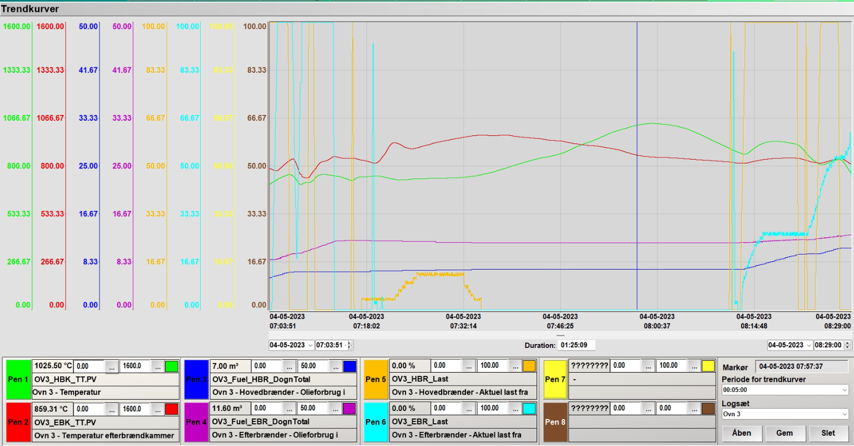
KrematorieKonsulenten

Slide 27
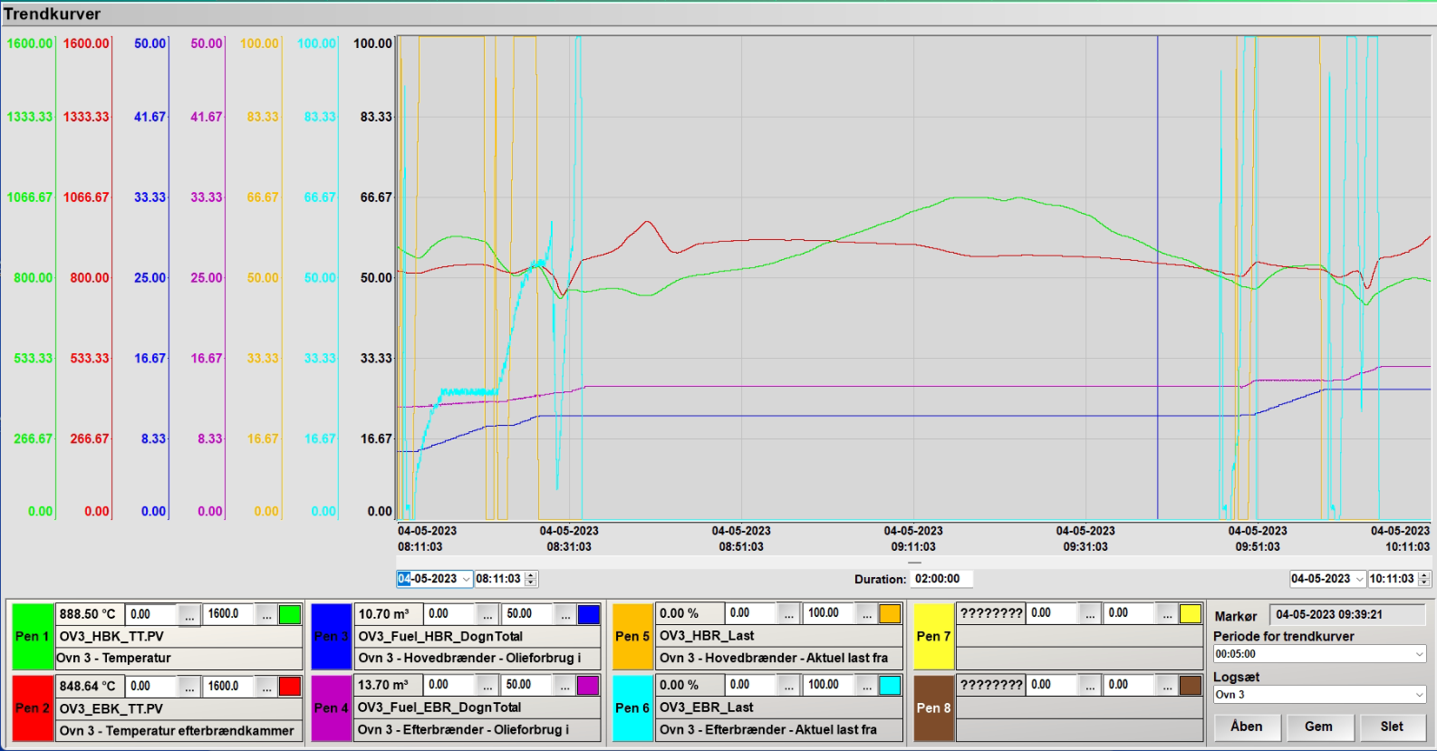
KrematorieKonsulenten

Slide 28
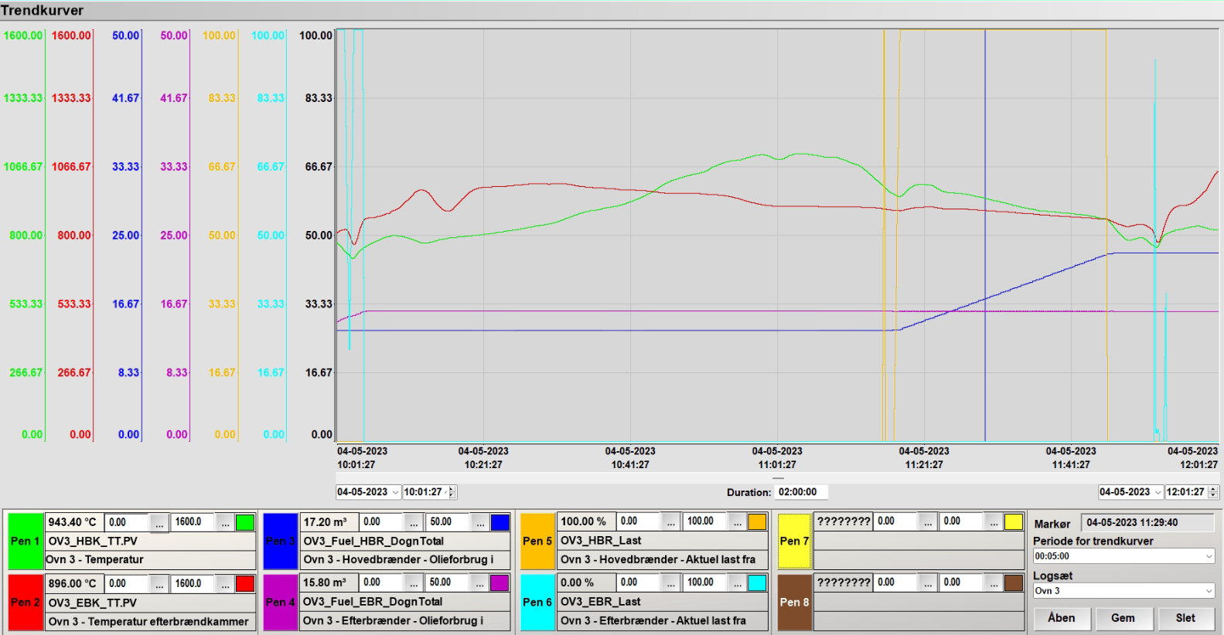
KrematorieKonsulenten

Slide 29
KrematorieKonsulenten

Slide 31
Besparelsespotentiale
800 – 700 °C
Energiforbrug, gennemsnit 200 kWh/kremering
Antal kremationer / år 50.000
Årligt energiforbrug 10.000.000 kWh
Heraf i EBK 9.000.000 kWh
Besparelse 800-700 °C, (33%?) 2.970.000 kWh
Gasækvivalenter 270.000 m3
Kremationsækvivalenter 14.850 kremeringer
Besparelse CO2 535 ton
KrematorieKonsulenten

Slide 32
??????
KrematorieKonsulenten

